Slide 1
第 1 讲
电机的分类和介绍

Slide 2
电机的分类和介绍

Slide 3
分类方法
按照工作电源种类划分
直流、交流
按照结构和工作原理划分
永磁同步电动机、感应电动机
按照启动与运行方式划分
…
按照运转速度划分
…

Slide 4
常见的几种电机:
直流电机
直流有刷减速电机
直流无刷电机
步进电机
伺服电机
舵机

Slide 5
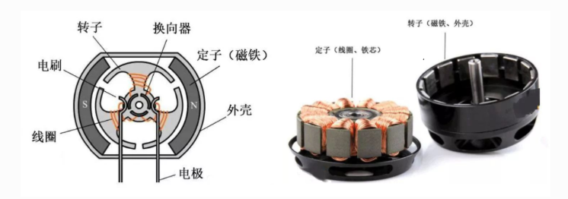
直流电机
在这里将直流有刷电机和直流无刷电机概括成直流电机。如果从字面上看，区别就是有刷和无刷。

Slide 6
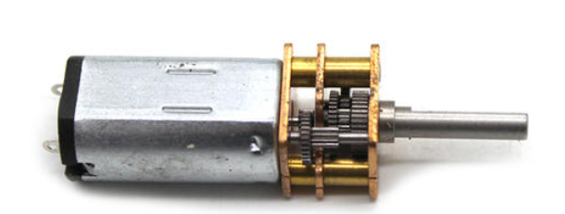
直流电机
带减速齿轮组的直流电机

Slide 7
步进电机
步进电机是一种可以将脉冲信号转换为角位移或线位移的开环控制电机，在空载低频的情况下，一个脉冲就是一步，可以精准的控制旋转角度。
1.8°
波形
电机角度

Slide 8
步进电机
构造方式 | 特性说明
反应式 | 结构简单、成本低、步距角小，可达1.2°、但动态性能差、效率低、发热大，可靠性难保证。
永磁式 | 其特点是动态性能好、输出力矩大，但这种电机精度差，步矩角大（一般为7.5°或15°）。
混合式 | 其特点是输出力矩大、动态性能好，步距角小，但结构复杂、成本相对较高。

Slide 9
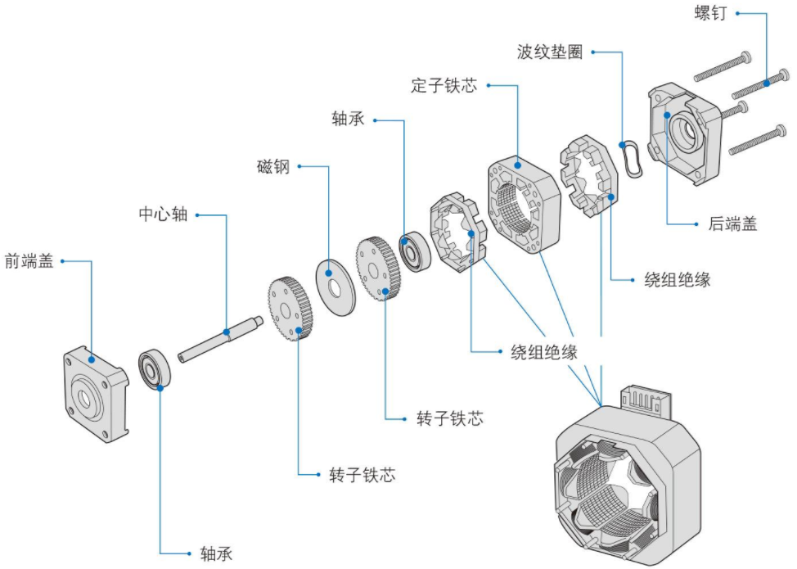
步进电机

Slide 10
伺服电机
伺服电机可以理解为绝对服从控制信号指挥电机，所以伺服电机是指在伺服系统中被控制的电机。其主要特点是，当信号电压为零时无自转现象，转速随着转矩的增加而匀速下降。

Slide 11
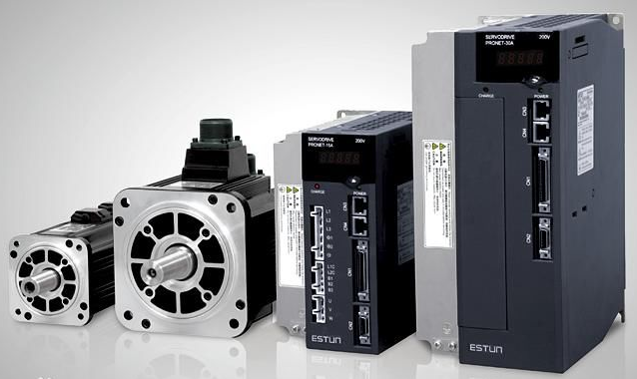
伺服电机

Slide 12
伺服电机
直流伺服电机特性
机械特性 | 在输入的电枢电压保持不变时，电机的转速随电磁转矩变化而变化的规律
调节特性 | 直流电机在一定的电磁转矩（或负载转矩）下电机的稳态转速随电枢的控制电压变化而变化
动态特性 | 从原来的稳定状态到新的稳定状态，存在一个过渡过程，这就是直流电机的动态特性

Slide 13
舵机
舵机是一种常见的伺服电机，由小型直流电机、控制电路板、电位计和齿轮组构成，舵机的用途广泛；
舵机可按照信号类型划分、按照齿轮划分、按照用途划分；
舵机分90°、180°、270°和360°舵机，其中180°的舵机最为常见。

Slide 14
舵机
模拟舵机
无MCU微控制器，电路为模拟电路，同样的舵机之间会有性能差异。需要不断发脉冲维持电机角度。
数字舵机
有MCU控制器，一般内部采用算法优化，反应快，性能比模拟舵机好。
金属齿轮舵机 | 适用于大扭力和高速场合
塑料齿轮舵机 | 成本低适用于中低扭矩场合

Slide 15
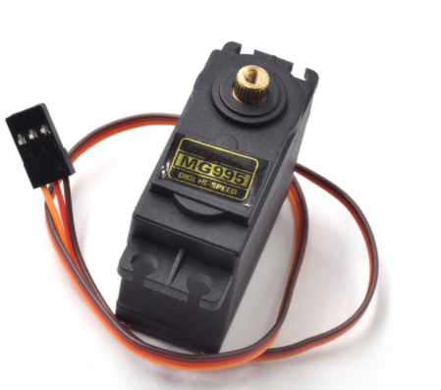
舵机

Slide 16

谢谢
公众号
淘宝店铺

